Slide 1
Carga y Exploracion
William V. Paredes

Slide 2
Introducción
Es muy común que los conjuntos de datos públicos se almacenen en archivos de texto. Los archivos de texto se pueden leer en prácticamente cualquier computadora o sistema operativo, lo que hace que el formato sea casi universal.
También se pueden exportar e importar desde y hacia programas como Microsoft Excel, lo que proporciona una manera rápida y fácil de trabajar con datos de hojas de cálculo.

Slide 3
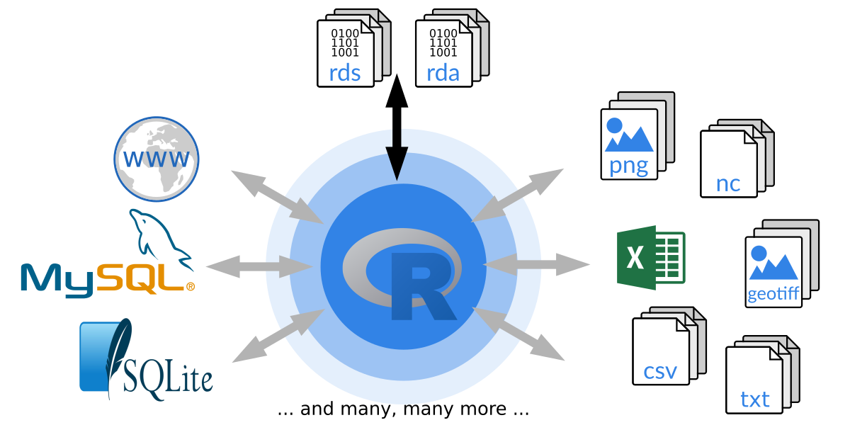
Importaciones

Slide 4
Archivo de Datos Tabular
Un archivo de datos tabular (como en “tabla”) está estructurado en forma de matriz, de manera que cada línea de texto refleja una observación, y cada observación tiene el mismo número de características.
Los valores de las características en cada línea están separados por un símbolo predefinido, conocido como delimitador.
A menudo, la primera línea de un archivo de datos tabular enumera los nombres de las columnas de datos. Esto se llama una línea de encabezado.

Slide 5
Nuestros Datos
Comenzaremos nuevamente cargando los datos a memoria con lo que hemos venido trabajando de esta manera:
subject_name <- c("John Doe", "Jane Doe", "Steve Graves") temperature <- c(98.1, 98.6, 101.4) flu_status <- c(FALSE, FALSE, TRUE) gender <- factor(c("MALE", "FEMALE", "MALE")) blood <- factor(c("O", "AB", "A"), levels = c("A", "B", "AB", "O")) symptoms <- factor(c("SEVERE", "MILD", "MODERATE"),levels = c("MILD", "MODERATE", "SEVERE"), ordered = TRUE) pt_data <- data.frame(subject_name, temperature, flu_status, gender, blood, symptoms, stringsAsFactors = FALSE)

Slide 6
CSV
Quizás el formato de archivo de texto tabular más común es el archivo CSV (valores separados por comas, en siglas en ingles), que como su nombre indica, utiliza la coma como delimitador.
Los archivos CSV se pueden importar y exportar desde muchas aplicaciones comunes.

Slide 7
Importando
Vamos a almacenar nuestros datos de conjuntos médicos que hemos ido construyendo en un CSV de esta manera:
write.csv(pt_data,'pt_data.csv', row.names = TRUE)

Slide 8
write.csv
Aquí estamos usando la función base de R que es write.csv, que es una de las funciones que podemos usar para escribir y exportar un csv, con R podemos exportar hacia una cantidad muy grande de extensiones, ya sea para Excel, PDF, JSON, SAS, SPSS, XML y muchas otras.
Dentro de los argumentos de la función ingresamos el objeto que será el futuro CSV, en este caso si vemos el código anterior vamos a convertir un dataframe a un CSV.
El objeto se llama pt_data.

Slide 9
write.csv
Seguido le pondremos el nombre con la extensión del archivo (En esta área también se puede poner una ruta distinta a la que tenga por defecto nuestro libro de R).
El argumento row.names es para indicar si el CSV lo mandaremos con encabezado o no. (En este caso va con encabezado)

Slide 10
Adicional
Después de recopilar los datos y cargarlos en las estructuras de datos de R, el siguiente paso en el proceso de aprendizaje automático consiste en examinar los datos en detalle.
Es durante este paso que comenzaremos a explorar las características y los ejemplos de los datos, y se darán cuenta de las peculiaridades que hacen que sus datos sean únicos. Cuanto mejor comprenda sus datos, mejor podrá relacionar un modelo de aprendizaje automático.

Slide 11
Exploración de Datos
La mejor manera de aprender el proceso de exploración de datos es con ejemplos y práctica.
En esta sección, exploraremos el conjunto de datos usedcars.csv, que contiene datos reales sobre autos usados recientemente anunciados para la venta en un popular sitio web de los EE. UU.

Slide 12
Buena Practica
Para ir ordenándonos, como buena práctica, les sugiero crear varios archivos o carpetas que contendrán los procesos de analítica de datos en el que nos encontremos.
Generalmente yo creo las siguientes carpetas:

Slide 13
Buena Practica
Domado: Aquí coloco las cargas iniciales de datos sin depurar, en está carpeta está alojado el código que generalmente extrae, transforma y carga datos de otras fuentes.
Análisis: En esta carpeta tengo el código que utilizo para el análisis de datos, generalmente tiene modelos estadísticos, geometrías y mapas.
Datos: Carpeta en la que almaceno las fuentes de información, ya sean primarias o depuradas, en último caso creo subcarpetas de datos, dependiendo del alcance del proyecto y las distintas formas de domado de los datos.

Slide 14
Buena Practica
Modelos: Aquí tengo tanto el código como los algoritmos entrenados, hay codificación de modelos de correlación y todo lo que se pueda usar en un proyecto de Machine y Deep Leaning.
App: En esta carpeta está el código de las aplicaciones web que se desarrollen usando las librerías de Shiny Server, y las interacciones con el usuario.

Slide 15
Cargando nuestro primer CSV
Posterior al haber descargado nuestro archivo y guardarlo en donde nosotros creamos conveniente veremos que el conjunto de datos proporcionado esta almacenado en CSV.
Para poder extraerlo y cargarlo a nuestro equipo vamos a utilizar la función de R base (existen otras funciones de otras librerías que veremos más adelante), para cargar nuestro archivo.
Para ver los argumentos de la función podemos utilizar la ayuda, refrescando un poco, lo consultaremos de esta manera en la consola de nuestro RStudio:
?read.csv()

Slide 16
Argumentos
Con esta instrucción nos aparecerá el uso y los argumentos que lleva la función de read.csv de esta manera.
read.csv(file, header = TRUE, sep = “,”, quote = “““, dec =”.”, fill = TRUE, comment.char = ““, …)

Slide 17
Importando
usedcars <- read.csv ("c:/wparedes/Ciencia_Datos/Cursos/RBasico/data/usedcars.csv", stringsAsFactors = FALSE)

Slide 18
Importando
En este caso vamos a asignarle al objeto “usedcars” las observaciones que tenga el archivo CSV, le indicamos la ubicación del archivo (En su caso puede ser “data/usedcars.csv”) y el argumento de stringsAsFactors = False con el fin de que no nos convierta todos los textos en datos categóricos.

Slide 19
Exploración de Datos
El dataframe de vehículos usados está listo, ahora asumiremos el papel de un científico de datos que tiene la tarea de comprender los datos de automóviles usados.
Si bien la exploración de datos es un proceso fluido, los pasos se pueden imaginar como una especie de investigación apoyadas en el método científico en la que las preguntas sobre los datos son respondidas. Las preguntas exactas pueden variar según los proyectos, pero los tipos de preguntas son siempre similares.

Slide 20
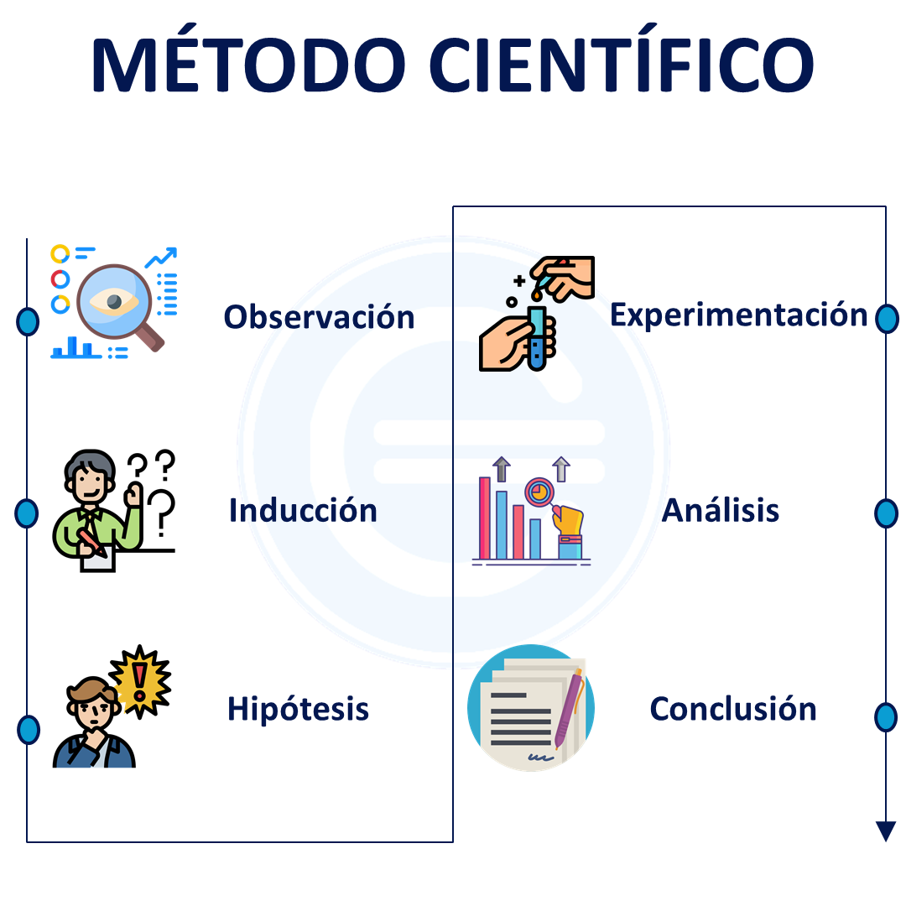
Metodo Cientifico

Slide 21
Adaptacion
Nuestra tarea final es que debemos de poder adaptar los pasos básicos de esta investigación a cualquier conjunto de datos que desee, ya sea grande o pequeña.

Slide 22
Explorando la estructura de datos
Una de las primeras preguntas que debe hacerse en una investigación de un nuevo conjunto de datos, debe ser sobre cómo se organiza el mismo (Observación).
Si tiene suerte, su fuente (Ingeniero de Datos), proporcionará un diccionario de datos, que es un documento que describe las características del conjunto de datos.
En nuestro caso, los datos de automóviles usados no vienen con esta documentación, por lo que necesitaremos crear una.

Slide 23
Función STR()
Esta función proporciona un método para mostrar la estructura de las estructuras de datos en R, como marcos de datos, vectores o listas.
Esta función se puede utilizar para crear el esquema básico de nuestro diccionario de datos.
Nuestro código entonces es el siguiente:

Slide 24
CODIGO
str(usedcars)
'data.frame': 150 obs. of 6 variables: $ year : int 2011 2011 2011 2011 2012 2010 2011 2010 2011 2010 ... $ model : chr "SEL" "SEL" "SEL" "SEL" ... $ price : int 21992 20995 19995 17809 17500 17495 17000 16995 16995 16995 ... $ mileage : int 7413 10926 7351 11613 8367 25125 27393 21026 32655 36116 ... $ color : chr "Yellow" "Gray" "Silver" "Gray" ... $ transmission: chr "AUTO" "AUTO" "AUTO" "AUTO" ...

Slide 25
CODIGO
Esta simple función, nos permite observar una gran cantidad de información sobre esté conjunto de datos.

Slide 26
Estructura de los Datos
Nos indica que estructura de datos en R estamos usando, en este caso ‘DataFrame’

Slide 27
Observaciones
La declaración 150 obs. nos informa que los datos incluyen 150 observaciones, que es solo otra forma de decir que el conjunto de datos contiene 150 registros o ejemplos.
El número de observaciones a menudo se abrevia como n.
Como sabemos que los datos describen autos usados, ahora podemos suponer que tenemos ejemplos de n = 150.

Slide 28
Variables
La declaración de 6 variables se refiere a las seis características que se registraron en los datos.
Estas características se enumeran por nombre en líneas separadas. Mirando la línea para la característica llamada color, podemos notar algunos detalles adicionales:

Slide 29
Variable $color
“chr”
“Amarillo” “Gris” “Plata” “Gris” …
Después del nombre de la variable, la etiqueta “chr” nos dice que la característica es el tipo de carácter.
En este conjunto de datos, tres de las variables son caracteres, mientras que tres se indican como “int”, lo que indica un tipo de entero.
Aunque el conjunto de datos usedcars incluye solo caracteres y variables enteras, también es probable que encuentre números o tipos numéricos mientras usa datos no integrales.

Slide 30
Cambios a Factores
En este caso podríamos cambiar dos de las variables de chr a factores, ya que tienen secuencias categóricas como color y transmisión muy visibles.

Slide 31
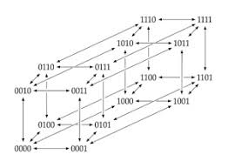
Variables o Predictores

Slide 32
Variables o Predictores
Dentro de este análisis exploratorio tenemos que aprender a ver los datos de un modo distinto, en este caso vamos a listar las variables o predictores.
Aprender a clasificar bien nuestras variables de datos nos va a garantizar el éxito del entrenamiento de nuestro algoritmo en caso el proyecto sea de crear un modelo de inteligencia artificial.

Slide 33
Variable o Predictor Categórico
Las variables categóricas contienen un número finito de categorías o grupos distintos. Los datos categóricos pueden no tener un orden lógico.
Por ejemplo:
Los predictores categóricos incluyen sexo, tipo de material, método de pago, municipio, departamento, país.
Todas nuestras variables categóricas las clasificaremos en estructuras de factores, teniendo especial cuidado en los niveles y etiquetas que puedan tener.

Slide 34
Variable o Predictor Discreto
Las variables o predictores discretos son variables numéricas que tienen un número contable de valores entre dos valores cualesquiera.
Una variable discreta siempre es numérica.
Por ejemplo:
Los predictores discretos incluyen el número de quejas de los clientes o el número de fallas o defectos encontrados en el item de la queja.

Slide 35
Variable o Predictor Continuo
Los predictores o variables continuas son variables numéricas que tienen un número infinito de valores entre dos valores cualesquiera.
Una variable continua puede ser numérica o de fecha/hora.
Por ejemplo:
Fecha y hora que se recibe un pago o el tiempo de una carrera de una persona.

Slide 36
Ampliando
Imagine que usted sale a correr todos los días y se toma el tiempo en horas, minutos y segundos.
Si usted hace eso todos los días, sus resultados siempre van a ser continuos es decir no serán los mismos ya que el día cambio y los resultados no dependen únicamente del tiempo, también dependen de por ejemplo si desayuno o no ese día, si se desvelo o no, si tiene o no una buena noticia, si tiene problemas familiares, personales o laborales antes, si esta corriendo en asfalto, tierra o arena, si llueve o hace sol, si hace frio o calor, si sus tenis son nuevos, usados o viejos, si sus calcetines le quedaron bien ese día o no.

Slide 37
Ampliando
Es decir, el predictor continuo depende de factores externos que en muchos casos pueden variar, por lo tanto, el resultado nunca será el mismo, en la clase práctica vamos a ahondar más en esto.

Slide 38
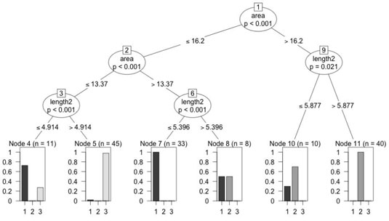
Gracias

